Slide 1

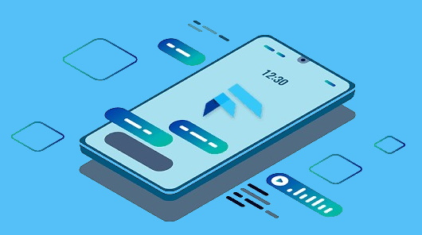
Linguaggio Flutter per applicazioni CrossPlatform
ed interazione con dispositivi Bluetooth
Argomenti trattati:
1 Cosa è Flutter?
2 Linguaggio Dart.
3 Applicazioni Native e CrossPlatform.
4 I vantaggi di Flutter.
5 Widgets.
6 stateless e stateful.
7 Material Design.
8 Concorrenti.
9 Conclusioni.
Todaro Francesco 5^A INF

Slide 2
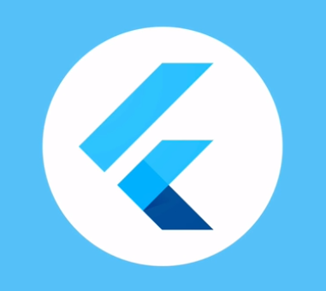

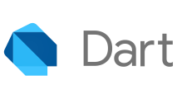
Cosa è Flutter?
È un framework, nonché un UI toolkit di
Flutter 1.0 4 dicembre 2018
Flutter 2.0 3 marzo 2021
Open source
Utilizza il linguaggio
Sviluppo di applicazioni per dispositivi mobile, web e desktop.

Slide 3
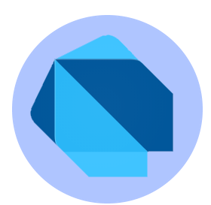
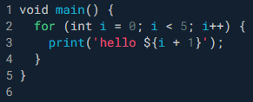
Linguaggio Dart
Dart è un linguaggio object-oriented.
È ottimizzato per le User Interface.
Ha una sintassi «familiare» -> è facile da imparare.
Include la Dart VM che ha due tipi di compilazione:
-compilazione just in time (JIT)
per fasi di sviluppo rapide.
-compilazione ahead of time (AOT)
per la produzione dell’applicazione.

Slide 4
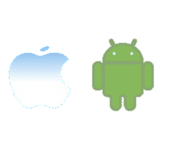
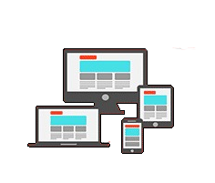
Applicazioni
Native
vs
Cross-Platform
Progettate per garantire prestazioni ottimali
I componenti non si adattano correttamente a schermi di diverse dimensioni
Sono create appositamente per uno specifico OS
Nel caso si volesse creare
l’app per un altro OS
Riscrivere completamente l’app
Applicazioni supportate da più piattaforme
Un unico codice per più sistemi operativi
Lo sviluppo e la manutenzione richiedono meno tempo
Prestazioni minori
ma

Slide 5
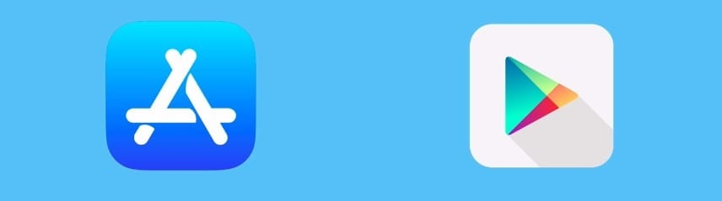
Vantaggi
Con un unico linguaggio e un unico processo di sviluppo ottengo un app per più OS
Codebase per molte piattaforme
Fase di manutenzione migliore e più rapida
Sviluppo più rapido (metà del tempo)
- Altri vantaggi principali:
Efficienza
Dart -> Hot reload -> Fase di testing molto rapida
Utilizzo dei widget per creare app complesse
Supporto da parte di Google
Design dell’app facile da creare e accattivante

Slide 6
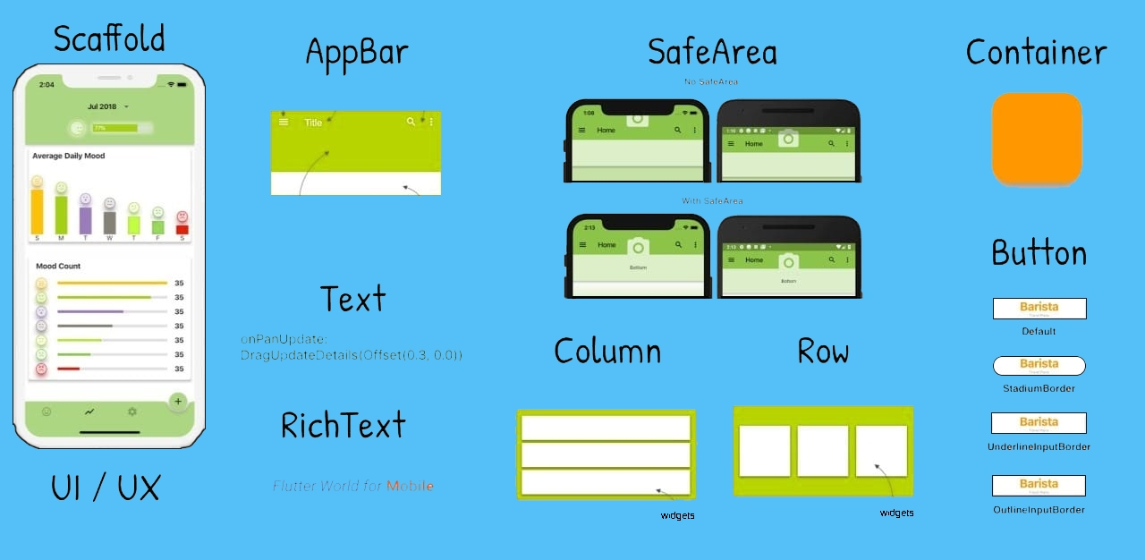
Widget
Flutter è fortemente orientato ai widget, infatti ogni cosa in Flutter è un widget.
Esistono widget stateless e stateful.
È possibile creare widget più complessi combinandone molti più semplici.
Leading
title
actions
flexibleSpace
bottom

Slide 7
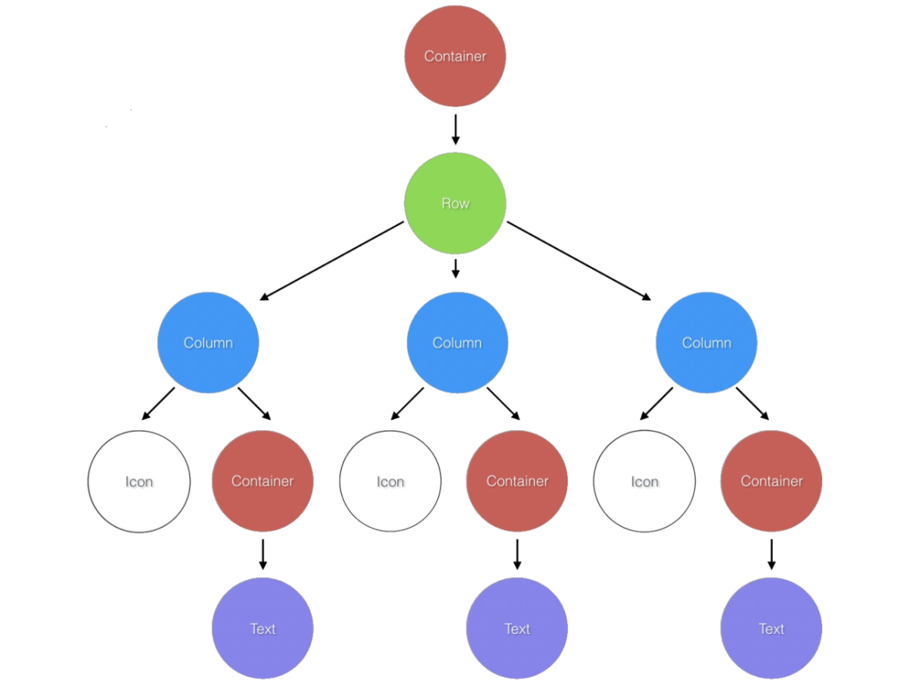
Stateless e Stateful widget
Stateless
non contengono informazioni sul loro stato
Caratteristiche:
Contengono altri widget (schema ad albero)
Stato immutabile
Utili per inserire dati statici
Stateful
contengono informazioni sul loro stato
Caratteristiche:
Widget tree
Stato mutabile
Metodo setState() -> permette di creare un nuovo tree con le modifiche apportate

Slide 8
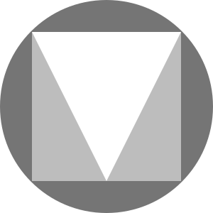

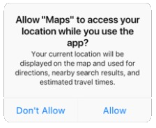
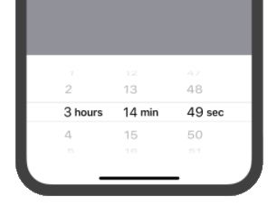
Material Design
Offre interfacce moderne non pesanti come gli oggetti (es: bottoni) nativi di android.
Layout ottenuti potendo utilizzare una griglia.
Effetti di profondità e ombre
Animazioni e transizioni.
Segue lo stile di google.
Libreria Cupertino
È analoga a Material.
Contiene gli stessi widget di Material ma adattati graficamente per iOS.

Slide 9
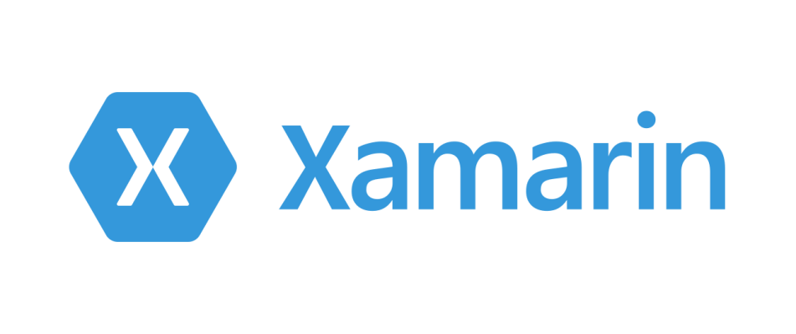


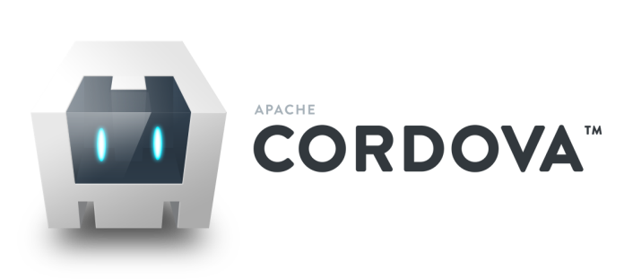

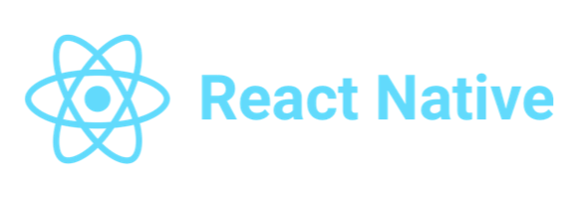
Concorrenti
Xamarin nasce nel 2011.
Nel 2015 viene acquistata da
Permette di sviluppare app multipiattaforma con C# e .NET
Apache Cordova nasce nel 2009.
Nel 2011 viene acquistata da
Permette di sviluppare app multipiattaforma utilizzando HTML, css & JS.
React Native nasce nel 2015.
Sviluppata interamente da
Consente di creare app multipiattaforma utilizzando JS, HTML e css.

Slide 10
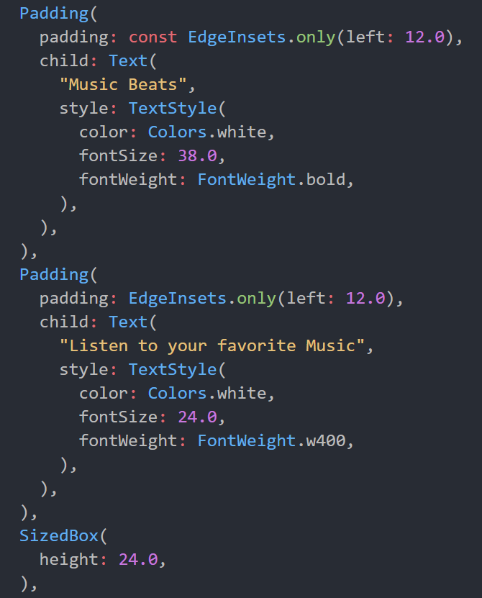




Conclusioni
Con il tempo si prospetta una crescita della community e un evoluzione di Flutter che lo renderà sempre più versatile e universale.
Attualmente ha preso una buona fascia di sviluppatori mobile nonostante sia entrato nella scena da poco tempo.
Alcuni punti di forza:
Interfaccia del Sistema operativo in fase di sviluppo chiamato Fuchsia di Google
Buona documentazione
Performance incredibili
Alcuni esempi di app sviluppate in Flutter:
ebay
BMW
Alibaba

